Slide 1
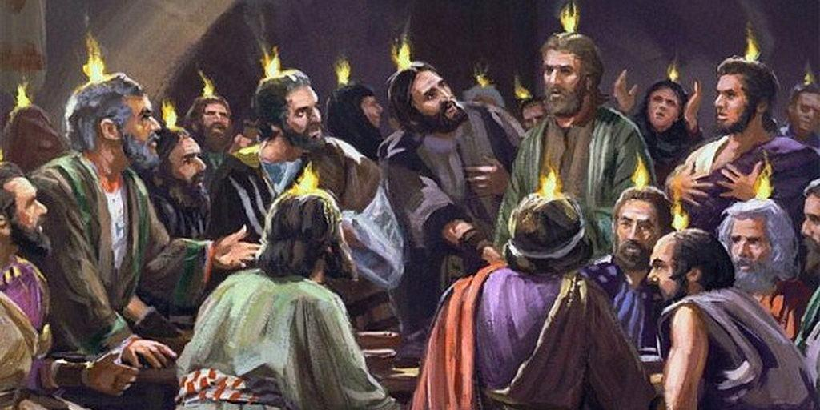
Глоссолалия: анализ и оценка коринфского феномена
© Е. Зайцев

Slide 2
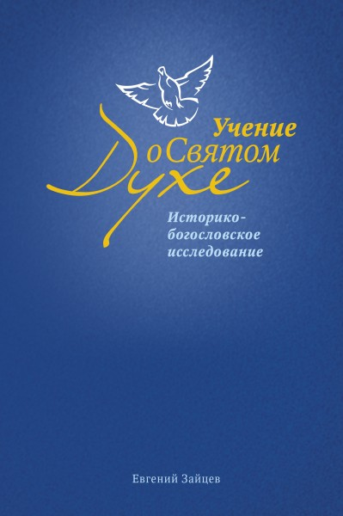

Slide 3
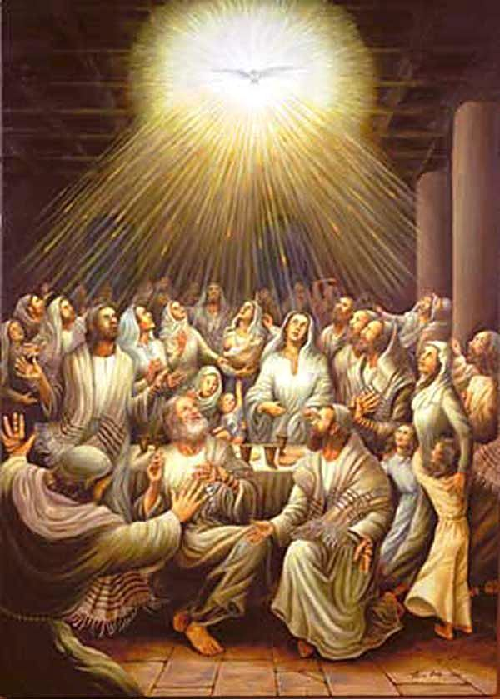
Первый случай
«Как же мы слышим каждый собственное наречие, в котором родились. Парфяне и Мидяне и Еламиты, и жители Месопотамии, Иудеи и Каппадокии, Понта и Асии, Фригии и Памфилии, Египта и частей Ливии, прилежащих к Киринее, и пришедшие из Рима, Иудеи и прозелиты, Критяне и Аравитяне, слышим их нашими языками говорящих о великих делах Божиих?» (Деян. 2:8-11).

Slide 4
Два других случая
В доме благочестивого сотника Корнилия: «... сошел на них Дух Святый, как и на нас вначале» (Деян. 11:15).
Во время встречи апостола Павла с последователями Иоанна Крестителя в Эфесе: «И, когда Павел возложил на них руки, нисшел на них Дух Святый, и они стали говорить иными языками и пророчествовать» (Деян. 19:6).

Slide 5
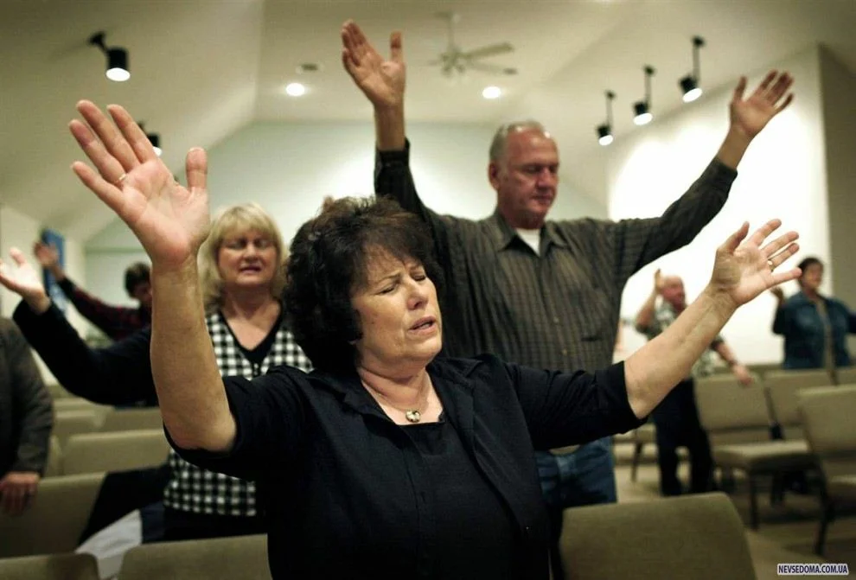
Три точки зрения

Slide 6
I. Позиция пятидесятников и харизматов
Апостол Павел описывает своеобразную форму экстатической речи, исходящей от Святого Духа и непонятной как для говорящего, так и для слушающих.
языки, о которых идет речь в 1 Кор. 14, представляют собой все же реальные человеческие языки или диалекты, на которых где-то все-таки говорят.
феномен говорения выявляет так называемый «язык ангельский». В качестве доказательства данной позиции они ссылаются на 1 Кор. 13:1.
Различение ситуации в Деян. 2 и 1 Кор. 14.

Slide 7
II. Точка зрения либеральной теологии
Библейский дар говорения «на иных языках» пытаются сравнивать с аналогичной практикой в античных языческих религиях, помещая ее тем самым в соответствующий социокультурный контекст.

Slide 8
III. Самая популярная точка зрения
своими корнями уходит еще во времена отцов Церкви и деятелей протестантской Реформации;
отталкивается от герменевтического принципа «Библия сама себя изъясняет»;
в 1 Кор. 12-14 речь идет о даре говорения на реально существующих языках, которых говорящие прежде не знали;
В данном текстовом отрывке они усматривают критику апостолом Павлом злоупотребления этим даром в Коринфской общине.

Slide 9
что же на самом деле представляет собой этот необычный дар, проявившийся в Ранней Церкви, и как связан с ним феномен современной глоссолалии
? ? ?

Slide 10
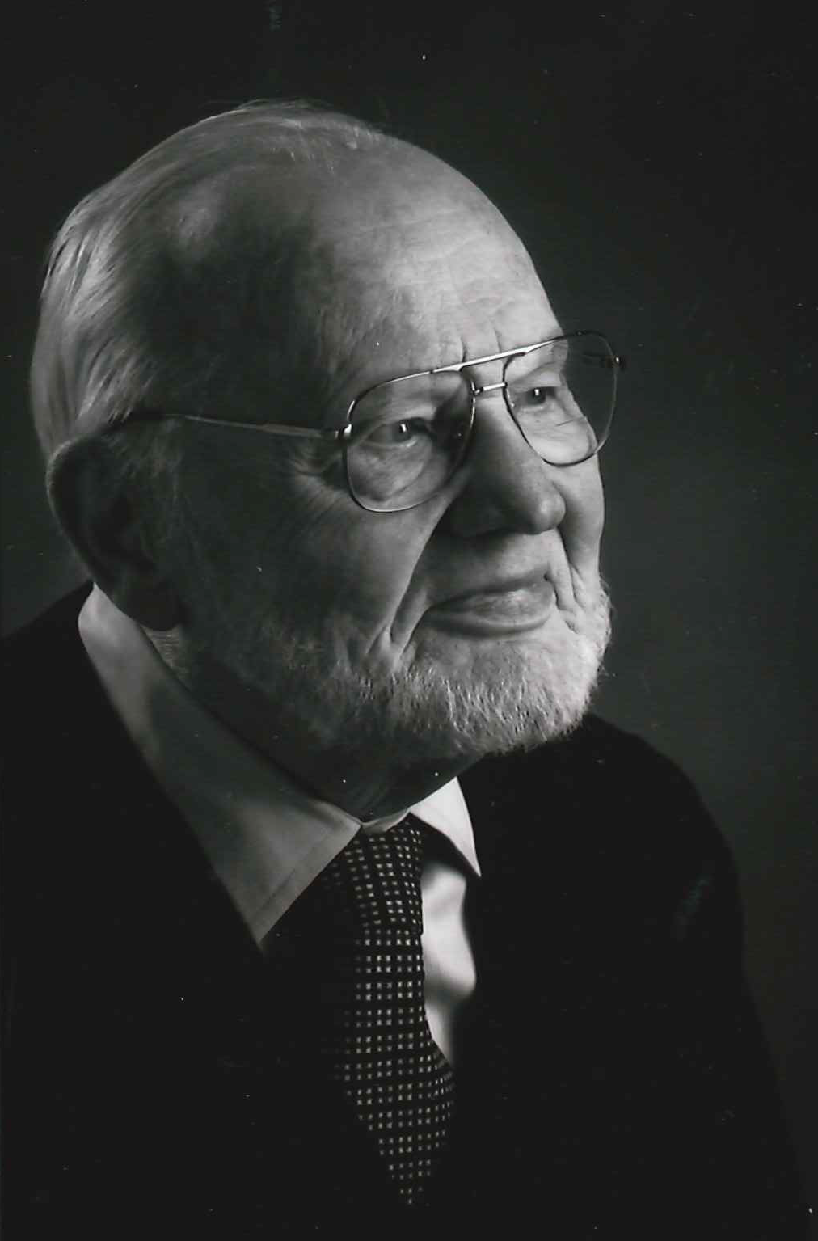
Результаты Современных исследований
«Глоссолалия — это бессмысленная, но фонетически структурированная человеческая речь, являющаяся с точки зрения самого говорящего настоящим языком, однако как система не напоминает ни один из известных человечеству языков, будь то живой или мертвый» (Уильям Самарин)

Slide 11
Аналогии с эллинистическими языческими культами
Исследования Рихарда Рейтценштайна;
Позиция Иоганнеса Бема;
Выводы Кристиана Вольфа;
Комментарий Ганса Концельмана

Slide 12
Культ дельфийского оракула
«Растрепанные волосы, прерывистое дыхание,
дикое метание в вакхическом неистовстве»
Руины храма Аполлона в Дельфах

Slide 13
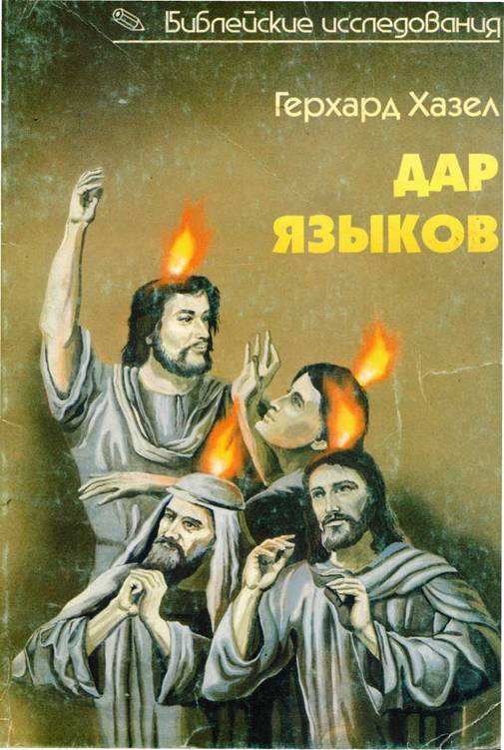
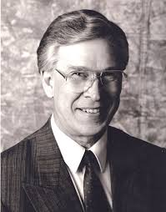
Результаты Современных исследований
«до сего дня из античного мира до нас не дошло ни одного случая использования языка, который употреблял бы Павел или другие новозаветные писатели при описании феномена “говорения на языках”»

Slide 14
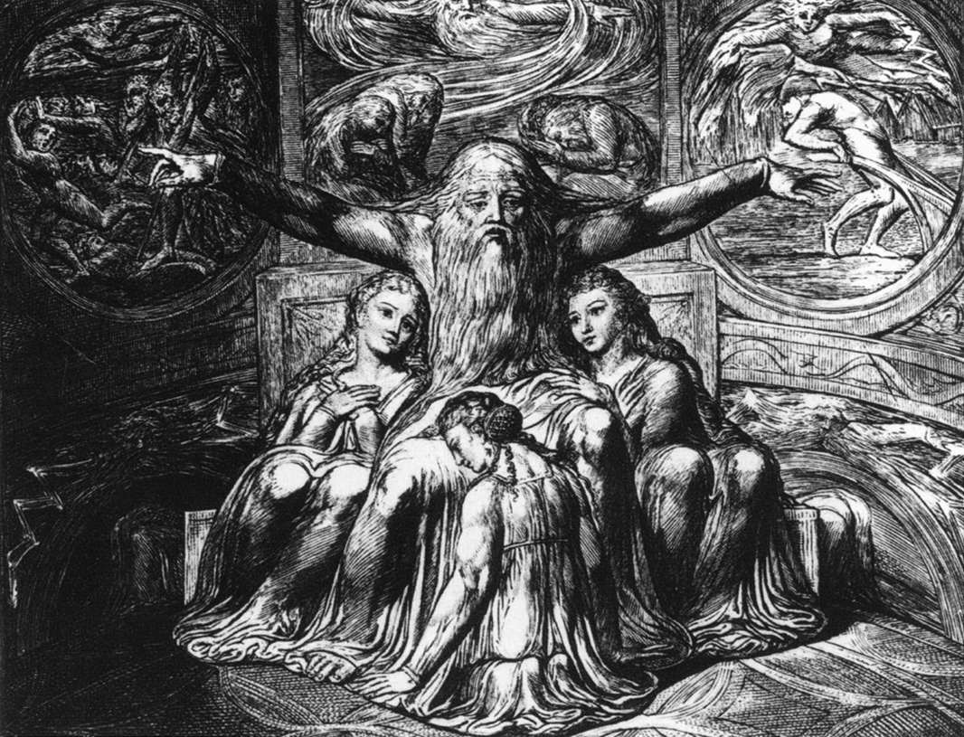
«Ангельский язык»
единственный известный нам исторический документ, в котором упоминаются ангельские языки, это апокрифическое Завещание Иова, датируемом либо I веком до Р. Х., либо I веком после Р. Х
во всех случаях употребляется греческое слово dialektos
говорить о каком-либо лингвистическом или идеологическом сходстве между «языком ангелов» в Завещании Иова и Первом послании Павла к Коринфской церкви мы не можем.

Slide 15
«Ангельский язык»
в 1 Кор. 13:1 апостол говорит гипотетически, учитывая условный характер предложения «если я говорю языками человеческими и ангельскими»;
Такая форма условного придаточного предложения в греческом языке указывает на нереальный характер высказанного условия;
Скорее всего, это своеобразный гиперболический прием, который используется Павлом для того, чтобы показать ничтожность всех возможных способностей, включая даже ангельский язык, когда отсутствует любовь.

Slide 16
корректная интерпретация
именно первый случай, повествующий об обретении дара говорения «на иных языках» (Деян. 2:1-13), должен использоваться для объяснения всей последующей практики глоссолалии;
этот случай однозначно свидетельствует об известных языках, на которых говорили живущие в странах Средиземноморья;
истинный дар говорения на языках в Новом Завете проявляется в способности говорить на реально существующих на земле языках, но незнакомых ранее для самого говорящего.

Slide 17
Цель обретения дара
Дар должен был служить для «неверующих» знаком истинности проповедуемой евангельской вести и доказательством подлинности работы Святого Духа
«Итак, языки суть знамение не для верующих, а для неверующих»
(1 Кор. 14:22)

Slide 18
корректная интерпретация
Произошедшее в День Пятидесятницы стало исполнением обетования, оставленного Христом Своим ученикам накануне: «Но вы примете силу, когда сойдет на вас Дух Святой; и будете Мне свидетелями в Иерусалиме и во всей Иудее и Самарии и даже до края земли» (Деян. 1:8).
Свидетельство «до края земли» предполагало обретение «силы» Святого Духа в плане способности проповедовать на родном языке народов, населяющих дальние страны.

Slide 19
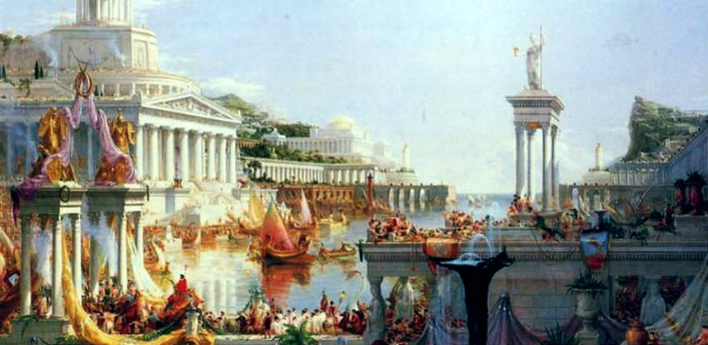
Коринфский синдром
единственный отрывок Священного Писания, в котором предпринята попытка богословского осмысления дара говорения на языках, - это 1 Кор. 12-14.

Slide 20
12-ая глава
по значимости этот дар наименьший, так как упоминается в последнюю очередь (1 Кор. 12: 10, 28).
Вопрос «все ли говорят языками?» указывает на то, что этот дар, равно как и все другие, не может быть присущ всем членам церкви.

Slide 21
13-ая глава
целиком посвящена мотиву, определяющему проявление дара языков. Таким мотивом является любовь. Без любви дар языков превращается в пустой звук.
«Если я говорю языками человеческими и ангельскими, а любви не имею, то я — медь звенящая или кимвал звучащий» (1Кор. 13:1).

Slide 22
14-ая глава
1. дар языков представляется апостолом как имеющий меньшее практическое значение, чем, например, дар пророчества или учительства.
«Но в церкви хочу лучше пять слов сказать умом моим, чтобы и других наставить, нежели тьму слов на незнакомом языке» (1 Кор. 14:19).

Slide 23
14-ая глава
2. Дар языков не следует практиковать в собрании, если нет истолкователя. В таком случае апостол Павел советует имеющим дар языков молчать в церкви или говорить «себе и Богу» (1 Кор. 14:28).
- молитва осмысленная, говорит апостол, более плодотворна, чем молитва на незнакомом языке (1 Кор. 14:14-15).
- основное значение существительного hermeneia, используемого Павлом в 1 Кор. 12:10 и 14:26, - «перевод, истолкование».

Slide 24
14-ая глава
3. Павел подчеркивает, что этот дар прежде всего имеет значение для неверующих, это – своеобразный знак проявления сверхъестественной силы Божьей. Он не призван служить средством назидания или наставления самих верующих (1 Кор. 14:21-22).
- Павел советует коринфским верующим практиковать дар языков должным образом, в противном случае дар языков может стать фактором, отпугивающим неверующих людей от Церкви (1 Кор. 14:23).
- дар пророчества, проявляющийся во время богослужения, дабы было явлено Божественное откровение на знакомом языке, представляется апостолу более важным и эффективным, поскольку действительно способствует обращению человека к Богу (1 Кор. 14:24-25).

Slide 25
14-ая глава
4. Апостол Павел настаивает на том, что проявление дара языков, равно как и дара пророчества, следует регулировать и не позволять занимать доминирующую позицию в богослужении. Определяющим принципом для проявления даров должна служить потребность или необходимость в назидании Церкви (1 Кор. 14:26).
Общий вывод, к которому приходит апостол Павел, заканчивая обсуждение имевшейся в Коринфской церкви практики, следующий: «…все [в церкви] должно быть благопристойно и чинно» (1 Кор. 14:40).

Slide 26
14-ая глава
5. Практику говорения на языках не следует запрещать (1 Кор. 14:39), но при этом необходимо помнить о функциональной ограниченности дара и использовании его в соответствии с духовно-практической значимостью.

Slide 27
Насколько актуальна практика глоссолалии сегодня?

Slide 28
Временная природа дара языков
в Священном Писании не встречается ни одного примера проявления этого дара до Пятидесятницы.
согласно Священному Писанию, дар языков служил своеобразным знаком именно для Израиля. Пророк Исаия предрекал когда-то своему народу: «За то лепечущими устами и на чужом языке будут говорить к этому народу» (Ис. 28:11). Однако апостол заостряет внимание на реакции народа: «…но и тогда не послушают Меня…» (1 Кор. 14:21).
Апостол пишет, что «языки умолкнут» 1 Кор. 13:8

Slide 29
Современная проблема
Как относиться к проявлениям этого дара сегодня, учитывая тот факт, что многие христиане действительно убеждены в том, что в их религиозном опыте представлен именно тот дар, который имел место в ранне-апостольской церкви.
На этот вопрос возможны три варианта ответа.

Slide 30
Современная проблема
1. Феномен «говорения» объясняется особым психологическим состоянием человека, состоянием транса, в которое погружается молящийся во время богослужений.

Slide 31
Современная проблема
2. Участие в необычном действии темных сил, способных подделать духовный дар таким образом, что у свидетелей происходящего складывается впечатление, будто бы обладающий даром действительно знает «иные» языки и говорит на них.

Slide 32
Современная проблема
3. Возможно, что в современной практике глоссолалии действительно выражается дар Святого Духа.
Однако эта версия не поддерживается большинством евангельских христиан, которые, не отрицая самой возможности проявления истинного дара Божья в современной Церкви, тем не менее убеждены в том, что происходящее на харизматических собраниях никакого отношения к описанному в Священном Писании чудесному дару говорения «на иных языках» не имеет.

Slide 33
Современная проблема
Отказ от научного подхода к исследованию практики говорения на иных языках

Slide 34
Ложное использование дара говорения на иных языках
1. Утверждение того, что для современного христианства именно этот дар является наиболее важным духовным даром и потому наиболее эффективным в проповедовании благой вести.
История, однако, свидетельствует об обратном. Даже в ранне-апостольской церкви этот дар считался наименьшим, о чем говорит, например, последовательность даров Святого Духа в 1 Кор. 12:8-10, 28-30.

Slide 35
Ложное использование дара говорения на иных языках
2. утверждении того, что дар говорения служит необходимым знаком спасения и потому он должен проявиться в религиозном опыте каждого христианина.
Отсутствие, однако, даже упоминаний об этом даре в других новозаветных писаниях, кроме книги Деяний Апостолов и Первого послания к Коринфской церкви, свидетельствует о том, что дар говорения «на иных языках» не рассматривался как обязательный знак спасения даже в Церкви первого столетия.

Slide 36
Ложное использование дара говорения на иных языках
3. Проявление дара говорения на языках среди членов общины служит показателем духовности этой общины.
К сожалению, практика свидетельствует об обратном. В истории Ранней Церкви именно та община (речь идет о христианской общине города Коринфа), в которой имело место проявление дара языков, оказалась «менее» духовной и более всего проблемной.
Сама история пятидесятнического движения насыщена множеством крайностей и чрезмерной эмоциональностью, ставшими преткновением для проповеди христианства

Slide 37
Ложное использование дара говорения на иных языках
4. Представление о том, что говорение «на иных языках» служит убедительным доказательством крещения Святым Духом.
Однако это расходится с учением апостола о том, что «каждому дается особое проявление Духа: одному слово, иному вера, а другому силы к совершению чудес, а кому дар возвещения Божьей вести …»

Slide 38
заключение
сталкиваясь сегодня с такой противоречивой практикой, как говорение «на иных языках», христианская церковь призвана подойти к объяснению этих действий в контексте Божественного откровения, содержащегося в Библии.
То, что и современная христианская церковь наделена духовными дарами, является неоспоримой истиной. И соответствующее применение этих даров в силе Святого Духа является определяющим фактором совершения Божьей работы как в Церкви, так и за ее пределами.

